Slide 1
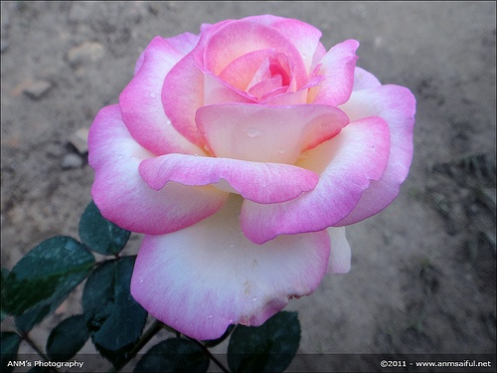
সকলকে স্বাগতম

Slide 2
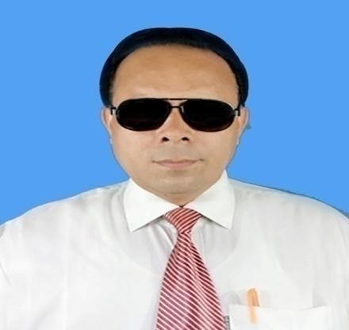
শিক্ষক পরিচিতি
বিনয় কুমার বিশ্বাস
সহকারী শিক্ষক
কোলা সদর উদ্দিন উচচ বিদ্যালয়
রাজবাড়ী সদর, রাজবাড়ী।
মোবাঃ ০১৭১৭৭৫৪৮০৭
ই-মেইল-binoykumar024@gmail.com

Slide 3
পাঠ পরিচিতি
শ্রেণীঃ নবম ও দশম
বিষয়ঃ হিসাব বিজ্ঞান
অধ্যায়ঃ দ্বিতীয়
সময়ঃ ৪৫ মিনিট
তারিখঃ 2৫-10-১9ইং

Slide 4
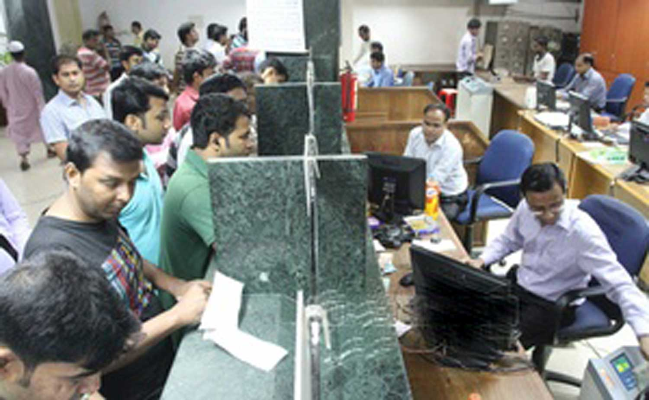
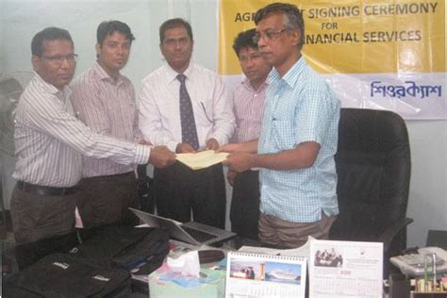
নিচের ছবিগুলো দেখি

Slide 5
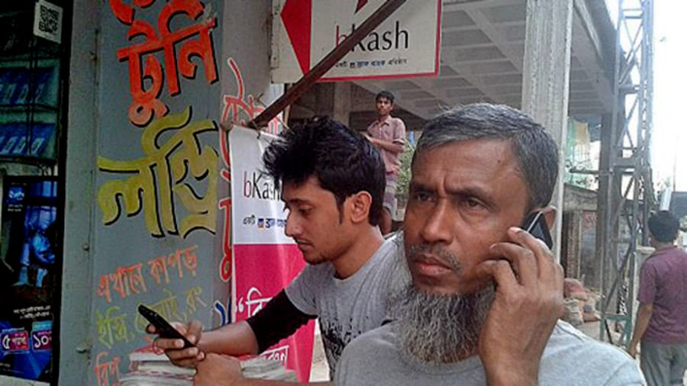
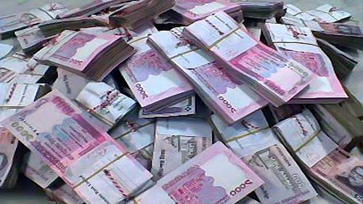
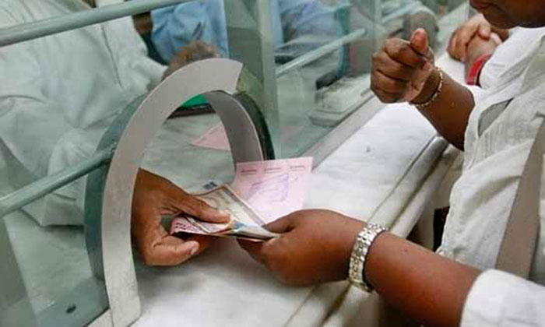
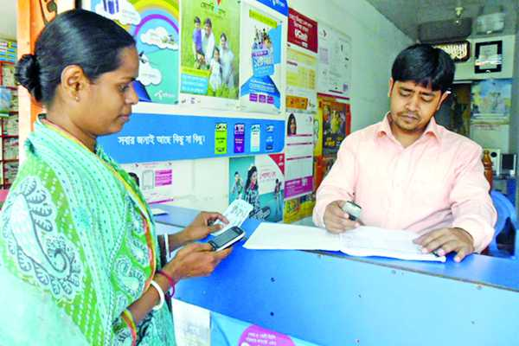
নিচের ছবিগুলো দেখি

Slide 6
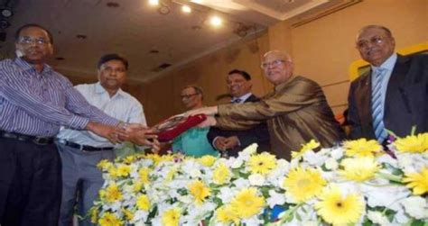
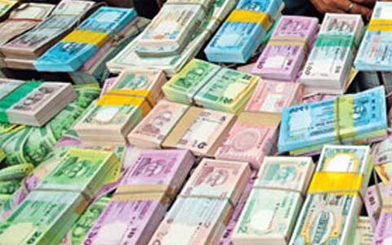
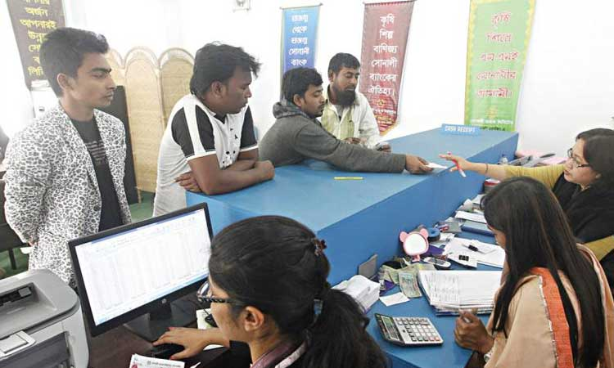
আজকের পাঠ
“লেনদেন”

Slide 7
শিখনফল
লেনদেন কী তা বলতে পারবে ?
চালান কী তা বলতে পারবে?
চালান তৈরী করতে পারবে।
ডেবিট ভাউচার ও ক্রেডিট ভাউচার কী তা বলতে পারবে?
ডেবিট ভাউচার ও ক্রেডিট ভাউচার তৈরী করতে পারবে।

Slide 8
লেনদেন কী ?
কোন ঘটনা দ্বারা যদি কোন ব্যক্তি বা প্রতিষ্ঠানের আর্থিক অর্থাৎ সম্পত্তি ,দায়,ওস্বত্বাধিকারের কোন পরিবর্তন ঘটে তাকে উক্ত ব্যক্তি বা প্রতিষ্ঠানের লেনদেন বলে ।

Slide 9
চালান কী ?
চালান হচ্ছে মালক্রয় ও বিক্রয়ের একটি প্রমাণ দলিল।
চালান ২ জানুয়ারী, ২০১৮
বিশ্বাস ট্রেডার্স(বিক্রেতা)
৩০ নিউ মার্কেট ঢাকা
ক্রমিক নং মালের বিবরন পরিমান দর পরিমান টাকা
০১ সাদা কাগজ ২০ রিম ৬০০ ১২০০০
বাদ কারবারী বাট্টা ১০% ১২০০
মোট ১০৮০০
টাকা( কথায়) দশ হাজার আটশত টাকা মাত্র। বিক্রেতার স্বাক্ষর
ভুল ত্রুটি সংশোধন যোগ্য

Slide 10
একক কাজ
প্রশ্নঃ কাল্পনিক তথ্য ব্যবহার করে ‘চালান’ –এর নমুনা ছক তৈরী কর ।

Slide 11
ডেবিট ভাউচার কী ?
-পণ্যক্রয় ও বিভিন্ন খরচের জন্য যে ভাউচার ব্যবহৃত হয় তাকে ডেবিট ভাউচার বলা হয় ।
ডেবিট ভাউচারের নমুনা ছক নিম্নরুপ
প্রতিষ্ঠানের নাম ও ঠিকানা
ডেবিট ভাউচার
নম্বর ---------- নম্বর -------
হিসাব খাতের নাম ----------- তারিখ----
গ্রহনকারীর নাম --------------
খরচের বিবরন টাকা
--------------
--------------
--------------
ক্যাশিয়ারের স্বাক্ষর হিসাব রক্ষকের স্বাক্ষর ব্যবস্থাপকের স্বাক্ষর গ্রহনকারীর স্বাক্ষর

Slide 12
ক্রেডিট ভাউচার কী ?
পন্য বিক্রয় ও আয়ের জন্য যে ভাউচার ব্যবহৃত হয় তাকে ডেবিট ভাউচার বলা হয়।
পন্য বিক্রয় ও আয়ের জন্য যে ভাউচার ব্যবহৃত হয় তাকে ক্রেডিট ভাউচার বলা হয় ।
ক্রেডিট ভাউচারের নমুনা ছক নিম্নরুপঃ
প্রতিষ্ঠানের নাম ও ঠিকানা
ক্রেডিট ভাউচার
নম্বর---------- স্থান-------
হিসাব খাতের নাম-------- তারিখঃ-----
গ্রহনকারীর স্বাক্ষর----------
বিবরন টাকা
------------------ ------------------
ক্যাশিয়ারের স্বাক্ষর হিসাবরক্ষকের স্বাক্ষর ব্যবস্থাপকের স্বাক্ষর গ্রহনকারীর স্বাক্ষর

Slide 13
দলগত কাজ
‘ক’ দল-ডেবিট ভাউচারের নমুনা তৈরী কর।
‘খ’ দল-ক্রেডিট ভাউচারের নমুনা তৈরী কর।

Slide 14
মূল্যায়ন
প্রশ্নঃ-১) নিচের কোনটি লেনদেন নয় ?
ক) নগদ ৫০০০০ টাকা দিয়ে ব্যবসায় আরম্ভ করল ।
খ) ৬০০০০ টাকার আসবাবপত্র ক্রয় ।
গ) ১০০০০ টাকা বেতন দেওয়া হল ।
ঘ) ম্যানেজার নিয়োগ করা হল ।
প্রশ্নঃ-২) চালানের স্বাক্ষর থাকে-
ক্রেতার
বিক্রেতার
ব্যবস্থাপকের
নিচের কোন টি সঠিক ?
ক) i ও ii খ)i ও iii গ) ii ও iii ঘ) i ও ii ও iii

Slide 15
প্রশ্নঃ-৩) ক্যাশবুকের ক্রেডিট দিকে লেখা হয়-
ক) ডেবিট ভাউচার খ) ক্রেডিট ভাউচার
গ) ডেবিট নোট ঘ) ক্রেডিট নোট
প্রশ্নঃ-৪) কমিশন প্রাপ্তী কোন ভাউচারে লিপিবদ্ধ করে?
ক) চালান খ) নগদ ভাউচার
গ) ডেবিট ভাউচার ঘ) ক্রেডিট ভাউচার

Slide 16
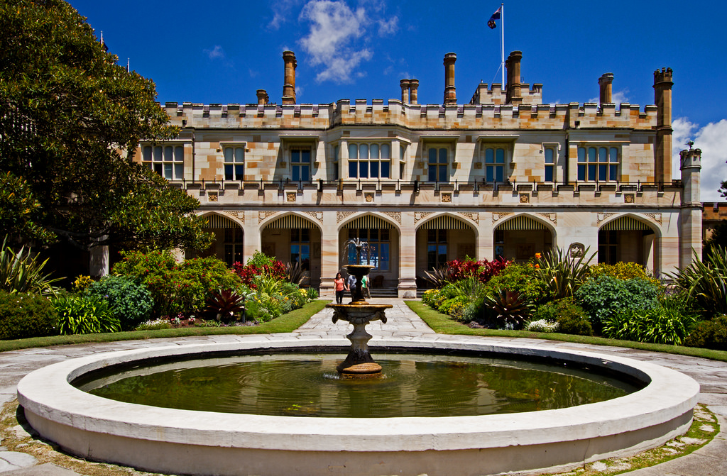
বাড়ীর কাজ-০১

Slide 17
বাড়ীর কাজ-০২
মিঃ রবিন তার ব্যবসায়ের যাবতীয় লেনদেন দু’তরফা দাখিলা পদ্ধতিতে সংরক্ষণ করেন । তার লেনদেন গুলো নিম্নরুপঃ-
০১ জানুঃ/২০১৮- রহমানের নিকট হতে প্রতিটি শাড়ী ১০০০ টাকা দরে ৪০০টি শাড়ী ক্রয় ১০% বাট্টায় ।
০৫ জানুঃ/১৮- প্রতিটি শার্ট ৫০০ টাকা দরে ১২০০টি শার্ট বিক্রয় করা হল ৫% বাট্টায় ।
১০ জানুঃ/১৮- প্রতিটি শাড়ী ১০০০ টাকা ৫০টি নিম্নমানের শাড়ী ফেরৎ দেওয়া হল ।
৩০ জানুঃ/১৮- প্রতিটি শার্ট ৫০০ টাকা দরে ৫০টি নিম্নমানের শার্ট ফেরৎ পাওয়া গেল ।
ক) ০৫ জানুয়ারী/১৮ –তারিখের লেনদেনটি দ্বারা ‘চালান’ বহি তৈরী কর ।
খ) উদ্দীপকের আলোকে ডেবিট নোট তৈরী কর ।
গ) উদ্দীপকের আলোকে ক্রেডিট নোট তৈরী কর।

Slide 18
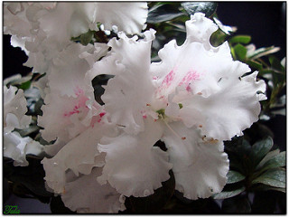
সকলকে ধন্যবাদ

